Slide 1
遼西夏金陵墓制度 的新因素及其影響
劉毅
南開大學

Slide 2
和五代两宋同时，在当时中国的北方和西北还有辽、西夏和金三个以少数民族为统治主体的王朝并立。北方三朝皇陵一方面参照、模仿唐宋皇陵的某些制度，另一方面也沿袭了不少各自民族的旧制或旧俗，时代、地域、民族特色都很鲜明。和两宋皇陵制度少有创新、处在徘徊发展期不同，辽、夏、金三朝的皇陵制度在陵墓选址、陵园布局和建置、多室（特别是附带耳室）的玄宫结构、陵山崇祀与封祭、皇帝亲祭先陵等方面，都有一些不同于唐和两宋的新因素出现，并且对于后代帝王陵墓制度产生了比较明显的影响。

Slide 3
一、陵墓选址与陵园环境
辽、西夏和金三朝皇陵墓穴的选址规则与汉代的据土原高处封土为陵、唐代的因山为陵，宋代面的朝高山而建皇陵于平川等形式有显著的区别。
辽陵的墓穴（玄宫）一般都建在山坡上，背靠高山，多为朝南而偏东，以前方山口为陵园门户，其前有山如屏风遮挡。辽祖陵、怀陵、庆陵，以及传说中的义宗显陵等都是这种形式。金代大房山皇陵区陵墓选址的环境与辽陵非常相似。陵区群山环绕，南面有山口通向外界，金太祖睿陵在九龙山主峰之之下，两侧有太宗、世宗等人的陵墓。西夏陵卜建于贺兰山东麓，各陵选址不像辽金皇陵那样封闭，但也是把陵墓建于山脚或山前坡地，面貌更接近于辽金，而不同于唐宋。

Slide 4
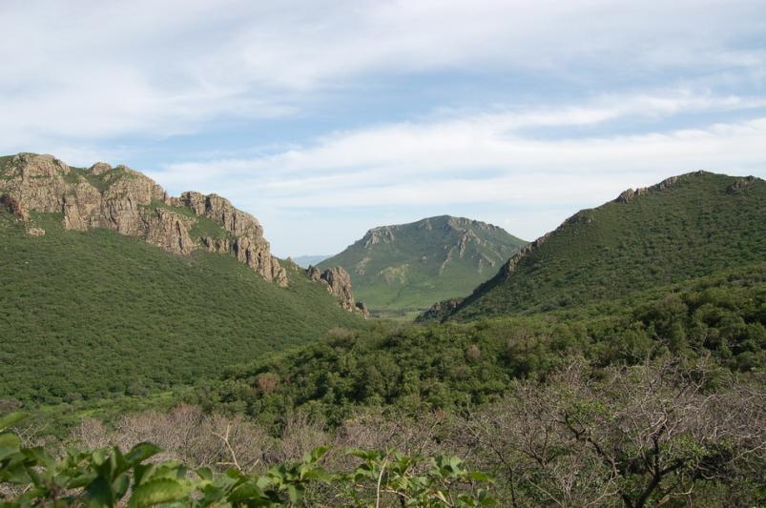

Slide 5
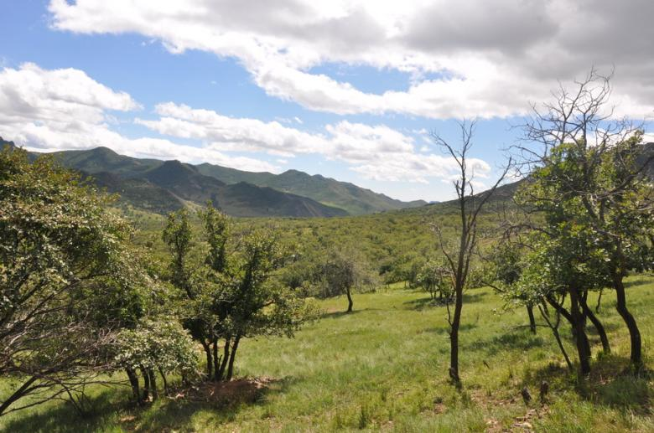

Slide 6
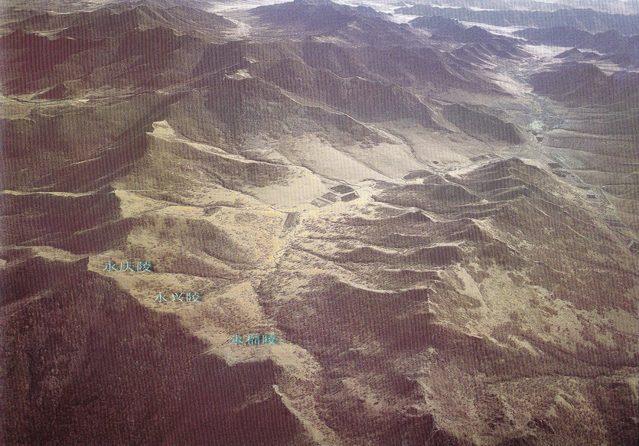

Slide 7
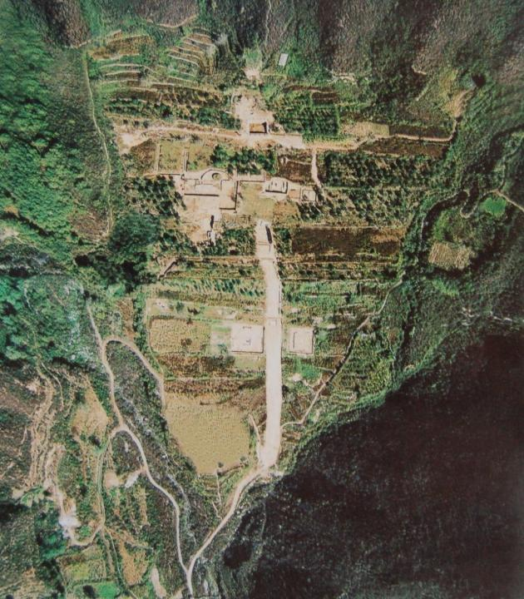
金朝皇陵区在房山区周口店镇龙门口村北的九龙山，占地面积约6.5万平方米。陵区以神道为中轴线，两侧对称布局，由石桥、神道、石踏道、碑亭、东西大殿、陵墙、陵墓本体等建筑群组成。陵区群山环绕，南面有山口通向外界，金太祖睿陵在九龙山主峰之之下，两侧有太宗、世宗等人的陵墓。

Slide 8
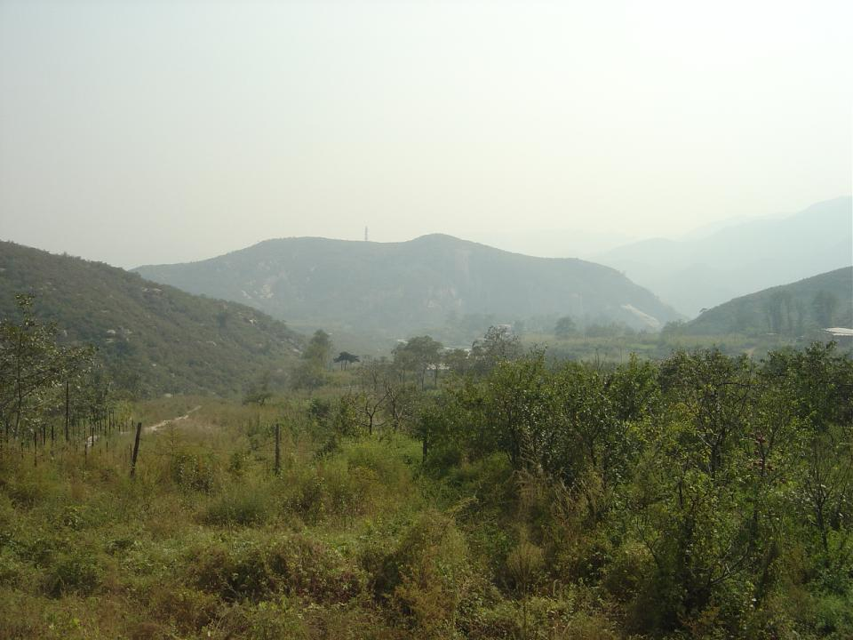

Slide 9
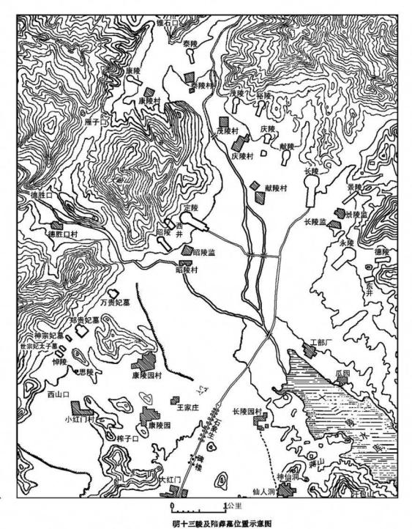
明清两代帝王陵墓选址，主要依据假托为东晋郭璞所撰《葬书》为代表的堪舆学说理论，在形势上与辽金非常相似。房山金陵祖陵居中（正位），子孙嗣位者分布左右对于明清皇陵也有明显的影响，北京昌平明十三陵、河北遵化清东陵、河北易县清西陵等都能看出这种影子。

Slide 10
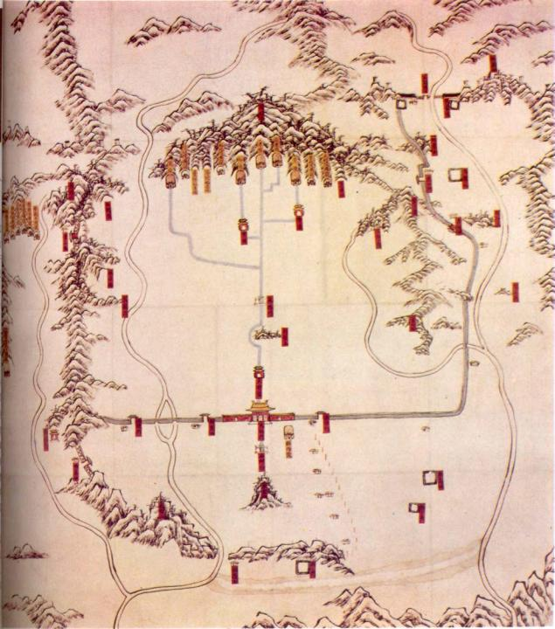
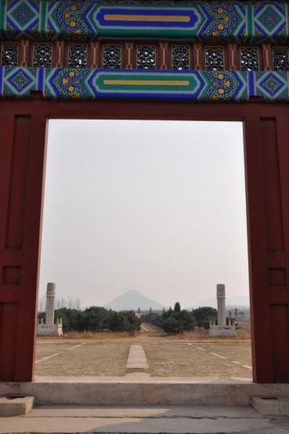

Slide 11
二、陵园平面布局
汉、唐、宋皇陵无论是一重宫城还是内外两重城（唐、宋皇陵的外城大多是象征性的柏林或篱围），其宫城（上宫）都是模仿京城中的宫城之制，城门四开，平面为纵横垂直的十字轴线，陵墓封土位于两条轴线的交结点上。辽祖陵、怀陵等虽然也分为内外陵园，但其形式却是前后串联，而不是汉唐式的外城套内城。金陵有无宫城，目前尚不得其详，但从基本结构、主体建筑布局等方面分析，辽、金两代皇陵的陵园应该都是只有一条纵轴线。西夏陵和北宋皇陵平面结构最为接近，虽然也是外城套内城、内城城门四开，但其主体建筑却是位于明显是斜向西北的单一轴线上。自明孝陵正式开始，明清皇陵无论是陵区整体，还是陵宫个体，都是单轴线，这显然不是来自唐宋的传统。

Slide 12
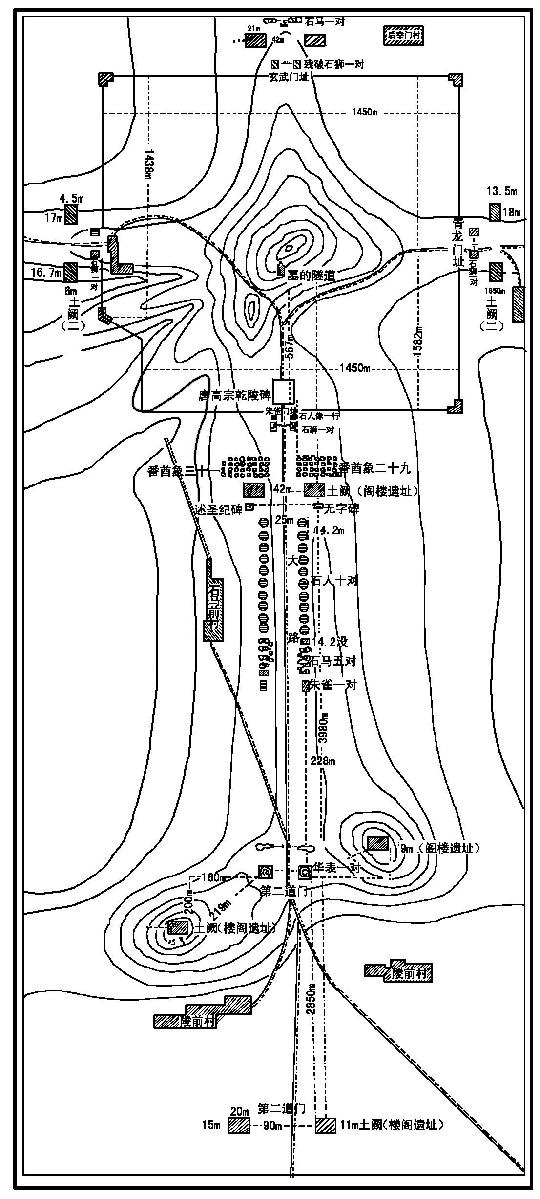
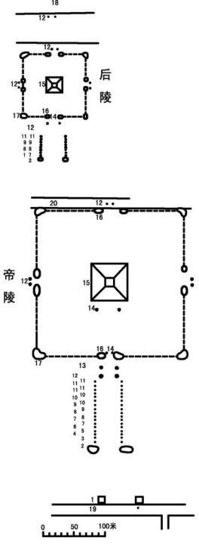
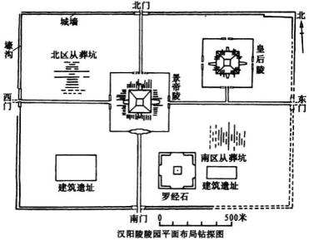

Slide 13
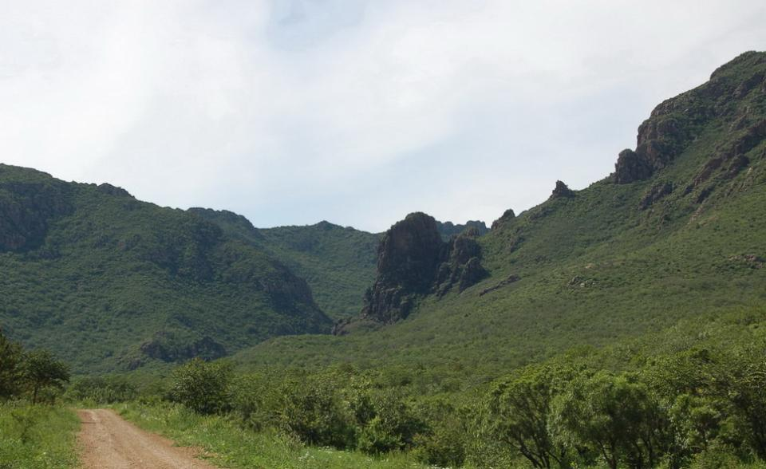

Slide 14
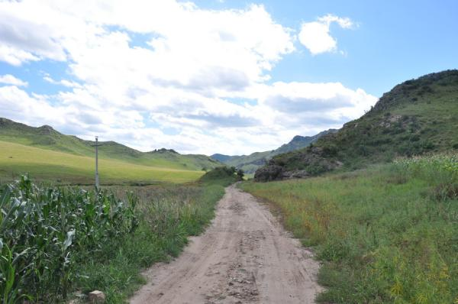
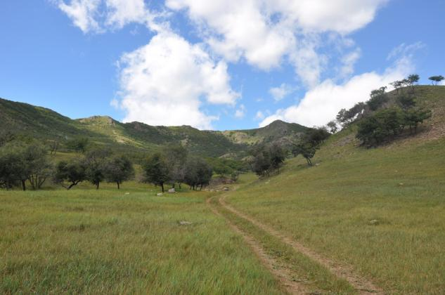

Slide 15
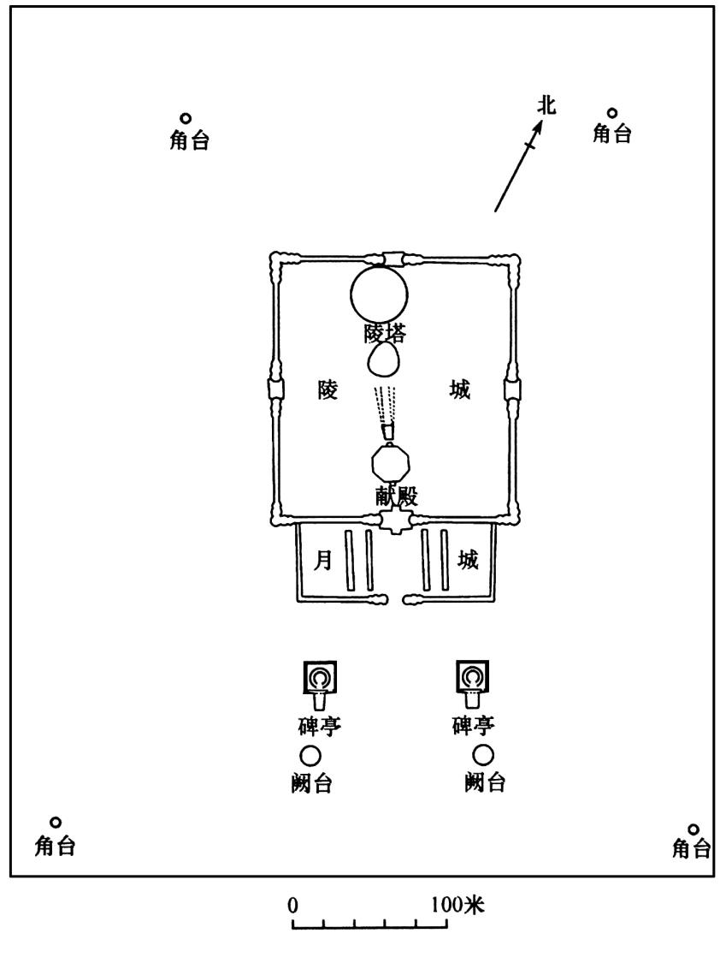
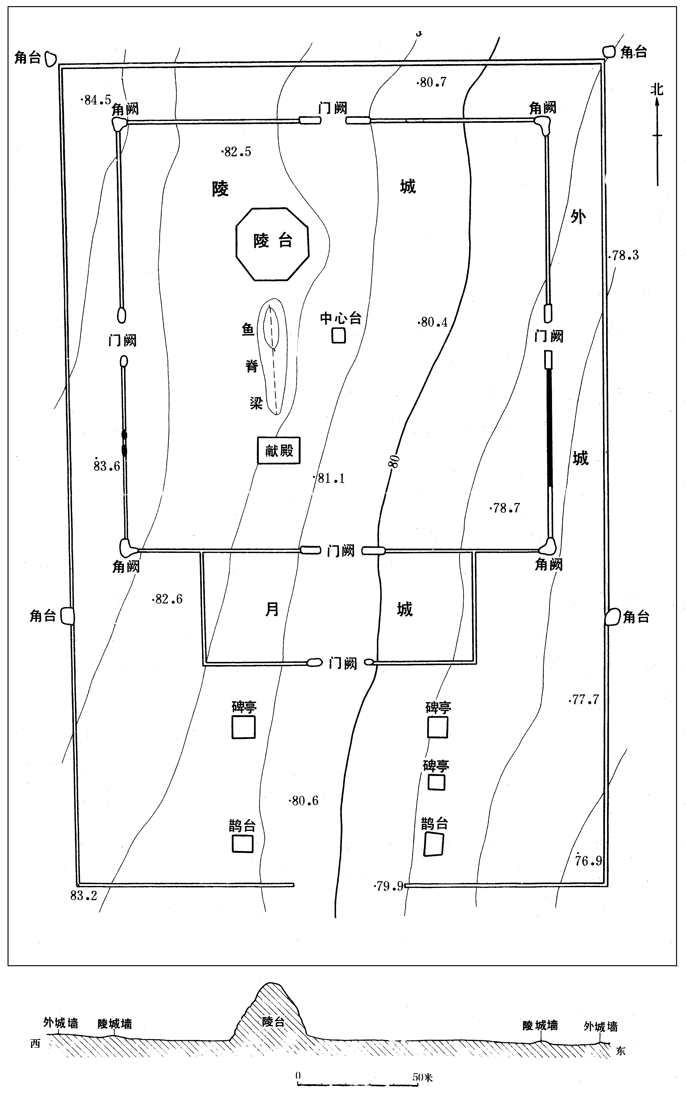

Slide 16
同样是始于明孝陵，神道之制不再是自起点直望神宫门，而是曲直相间、蜿蜒而行。神道取弯，也是辽金的传统。自黑龙门起，辽祖陵神道大体为东南朝向，但并非直线，而是弯曲直到玄宫前。闵宣化等早年的调查资料显示，庆州三陵前原各有陵门及砖铺神道，和祖陵一样也只有单一的纵轴线，并且这条轴线也不是直线；房山金陵的情况与之相似。此外，辽庆陵的神道铺墁之制也为后代所继承，北京房山金陵、江苏南京明孝陵都有砖石铺砌神道的遗存或遗迹，而昌平明十三陵、清东西二陵各陵宫前的砖石铺墁神道有不少还保存完好。

Slide 17
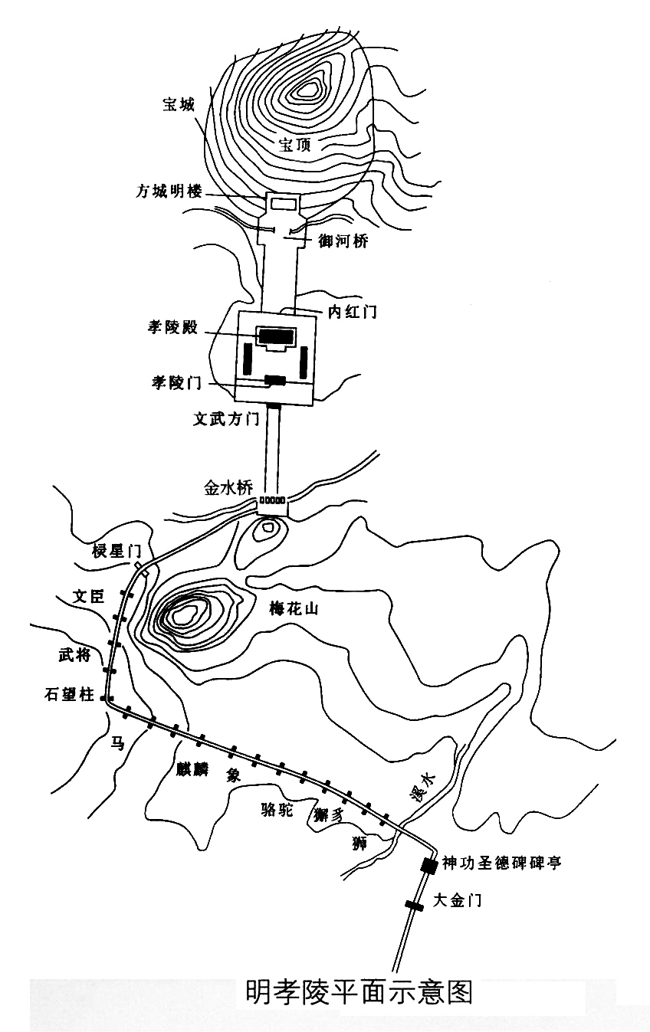
自明太祖孝陵开始，明清皇陵陵宫之制皆为仿宫室或宗庙的“前朝后寝”之制，主体建筑皆在一条轴线上。这种平面布局与辽陵十分相似。

Slide 18
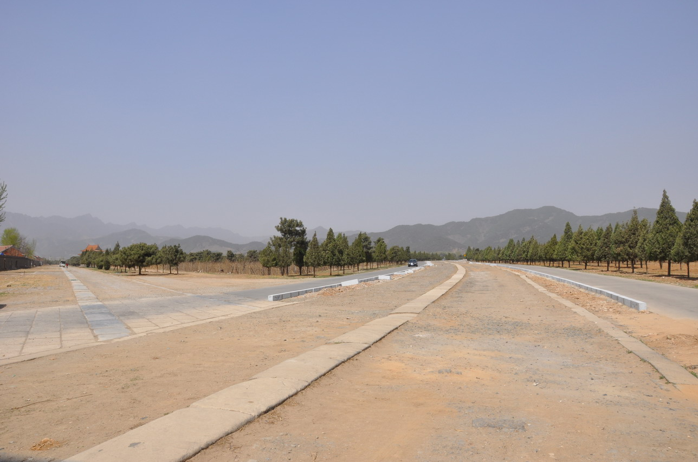

Slide 19
三、陵园碑刻与黄釉琉璃砖瓦
北方三朝陵园碑制对于后代的影响更加突出。碑刻在辽陵中却非止一例。祖陵：“门曰黑龙，东偏有圣踪殿，立碑述太祖游猎之事。殿东有楼，立碑以记太祖创业之功”。中国社会科学院考古研究所等单位在祖陵黑龙门以东的龟趺山上发掘过辽太祖纪功碑的碑亭遗址，清理出龟趺座和残碑石。此外，金毓黻先生早年曾在医巫闾山主峰望海峰下琉璃寺遗址中发现带“让国皇帝”等字的残碑；辽圣宗等人的庆陵前曾发现有疑是刻《陀罗尼经》的石柱残件，是否有祖陵一类的纪功碑尚不得而知。

Slide 20
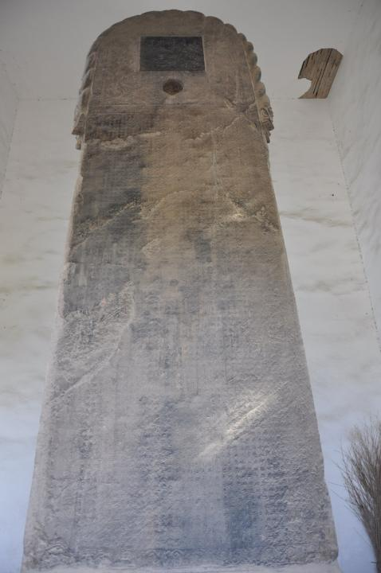
碑是古代帝王陵墓上十分重要的礼仪性建置，但其普遍应用于帝王陵墓的发展历程却十分漫长，自汉至辽七八百年，中间南朝和唐代虽然有些帝陵有碑刻，但尚未形成制度。河南巩义的北宋皇陵经过比较系统的调查和局部发掘，在陵墓神道和陵宫范围内没有发现石碑的遗迹。南宋皇陵规制简陋，各攒宫中也没有碑记；由此可以基本确认宋代皇陵无用碑之制。

Slide 21
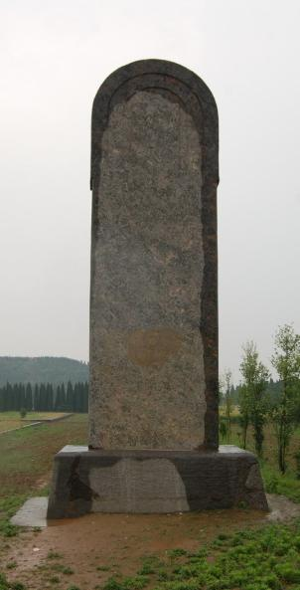
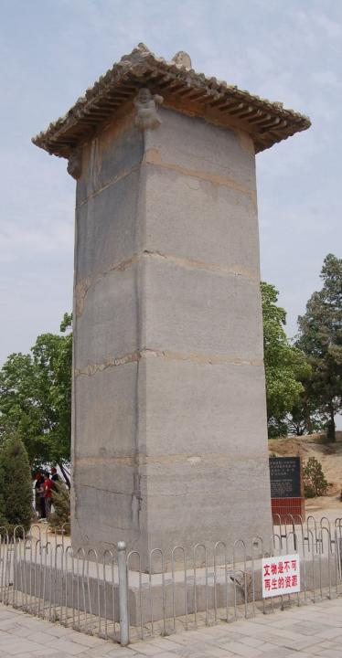
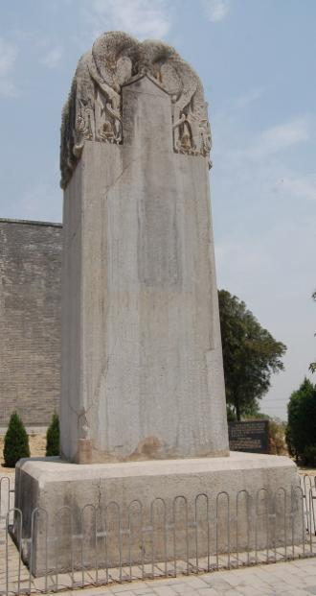

Slide 22
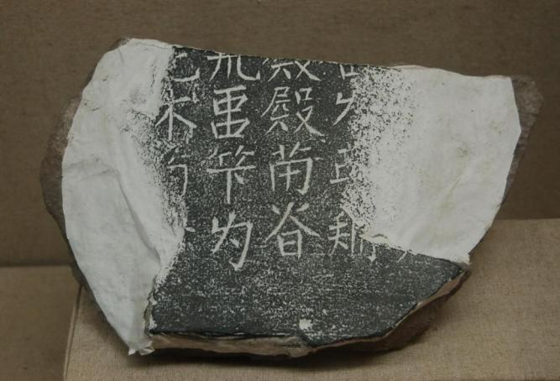
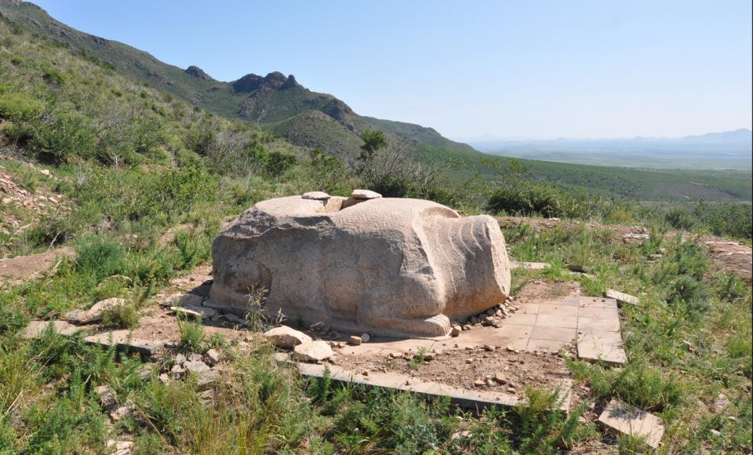

Slide 23
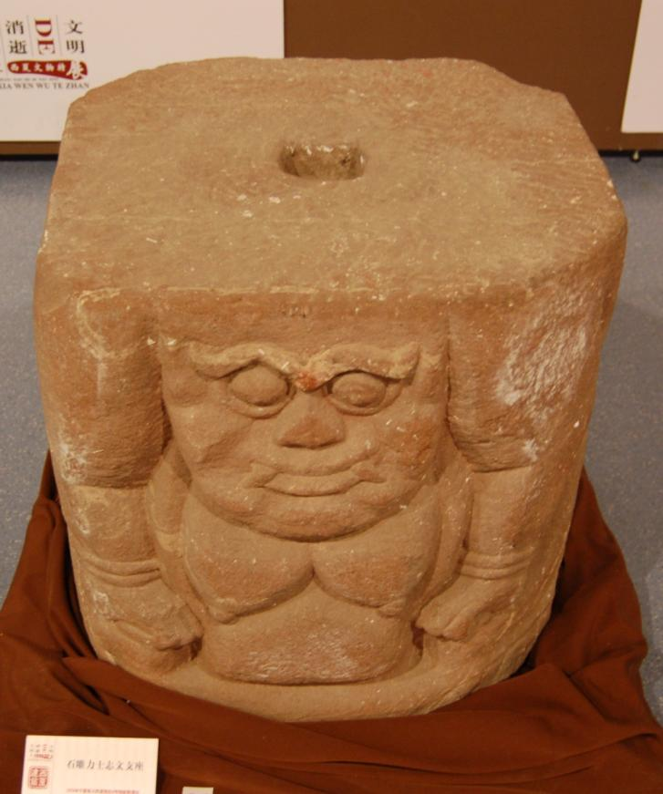
西夏王陵前普遍有碑亭遗址和力士形碑座遗存。1975年清理7号陵的东西碑亭遗址，出土残碑上的文字直接证明了这里是西夏仁宗的寿陵。其余3号陵（旧编号为十三号陵）、6号陵（旧编号为八号陵）的碑亭遗址经过正式考古发掘，3号陵东碑亭遗址上清理出直径13.4米的圆形建筑遗址，伴出力士形碑座、西夏文残碑、建筑构件等遗物。6号陵碑亭遗址中清理发掘出西夏文残碑300余块、汉文残碑320余块；在该陵址右前方的一座陪葬墓前也有碑亭遗址和残碑发现。

Slide 24
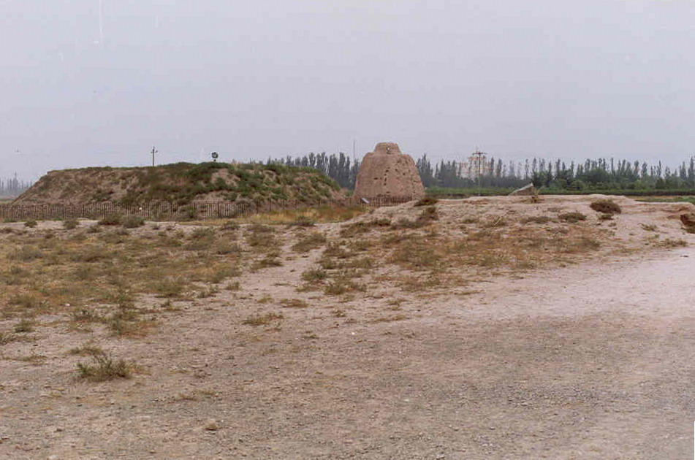
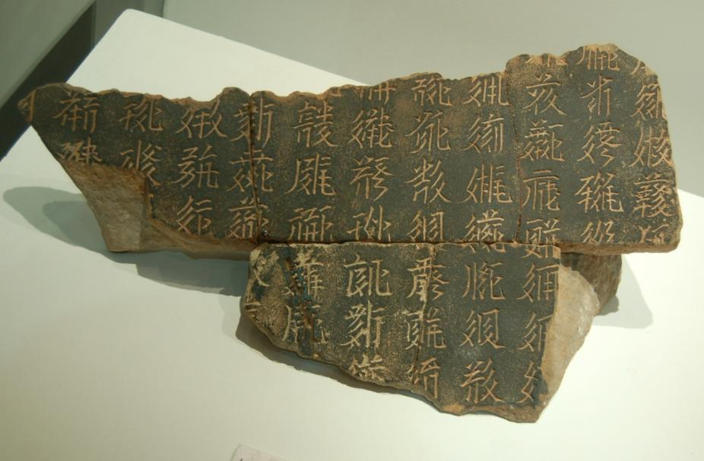

Slide 25
金朝可能在陵墓制度建立伊始就有陵前竖碑的做法。据黑龙江阿城文管所调查，金太祖迁葬于胡凯山的和陵遗址上尚存龟趺座等，可以推定此陵前原有石碑，但具体内容不详。海陵王迁陵大房山以后，陵上竖碑成为常制。房山金陵遗址中至少存在两种不同性质的石碑。陵区前部神道中段残存的石踏道东西两侧各有2座遗迹清晰的台址，砖石结构，中间有土衬石，推测是碑亭遗存。由于没有残碑石刻文字出土，这些碑的内容、功能和意义尚不能确定。除神道外，金太祖睿陵玄宫以西偏南，有“睿宗文武简肃皇帝之陵”石碑，保存基本完好。金陵其他墓穴中或墓穴遗址附近也发现过带有“皇帝之陵”等字样的残碑石，分属于不同个体。由此推测每座帝陵前原都有类似的石碑，该碑位于各陵墓室前，只简单标识出墓主，相当于普通墓葬的墓碑，它们是北京明成祖长陵明楼内庙谥号碑的直接源头，长陵以后明清各陵皆设此碑，形成定制。

Slide 26
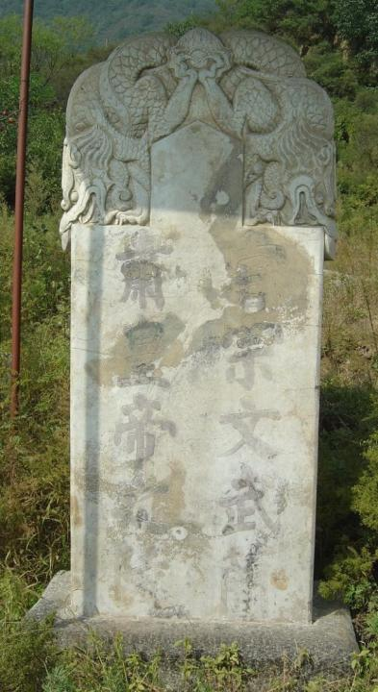
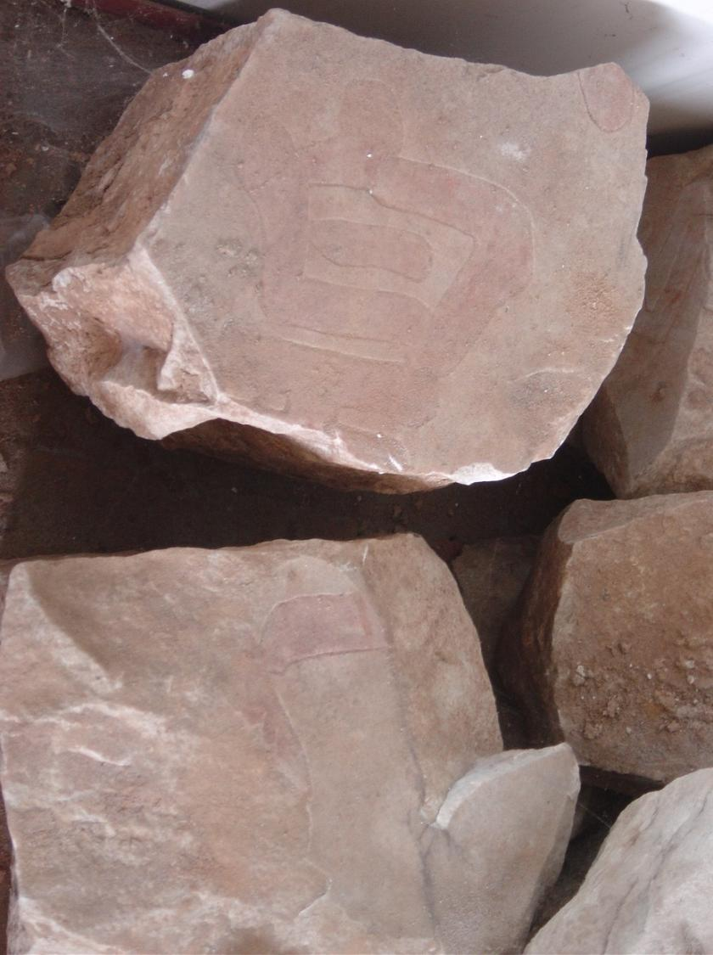

Slide 27
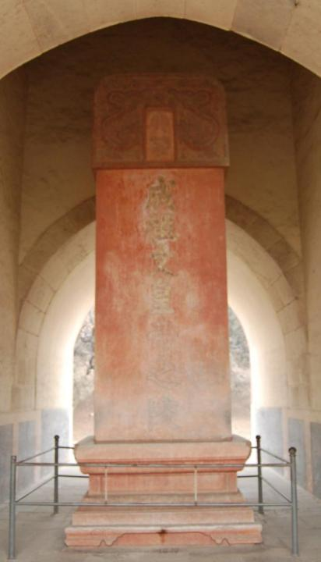
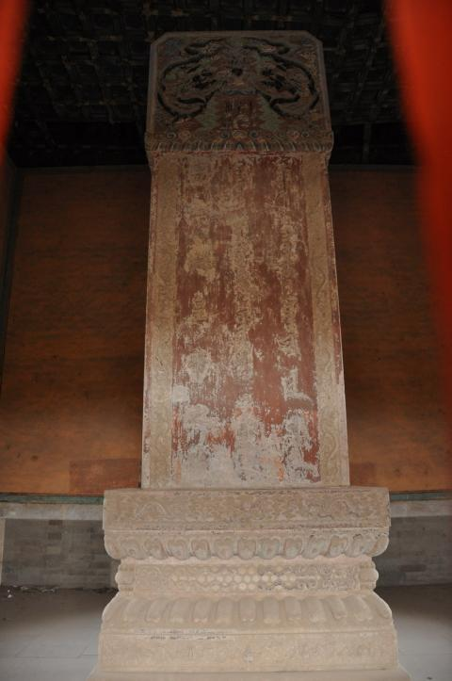

Slide 28
明清皇陵继承了北方王朝陵墓普遍树碑的做法。明代皇陵中有神功圣德碑（纪功碑）和明楼碑两种碑制；清代皇陵碑分为神功圣德碑、神道碑（刊刻庙号及初上尊谥号全称）和明楼碑三种。自清圣祖景陵开始，神功圣德碑改名为“圣德神功碑”；巧合的是，“圣德神功碑”之名已见于辽代，穆宗应历三年（953年），“五月壬寅，汉遣使言石晋树先帝（太宗）《圣德神功碑》为周人所毁，请再刻。许之”。但这并不是陵墓纪功碑。
辽庆陵遗址中有白石建筑构件和黄绿釉琉璃砖瓦件发现，辽宁北镇一些疑似辽陵的遗址中也见有零星的残碎黄釉琉璃构件。虽然还无法彻底排除辽陵遗址中黄釉瓦砖系后代窜入的可能性，但同据闵宣化氏所见，辽上京城遗址中亦有黄釉砖瓦件，现在庆州白塔文保所中仍有在庆陵区域采集的相对完好的黄瓦标本。如这些材料可信，则黄釉琉璃砖瓦之用于包括皇陵在内的皇家建筑应该是始于辽代（其中北镇辽陵的营造特色可能有比较多的渤海影响）。这比元大都使用黄绿釉琉璃瓦件要早200年甚至更多。

Slide 29
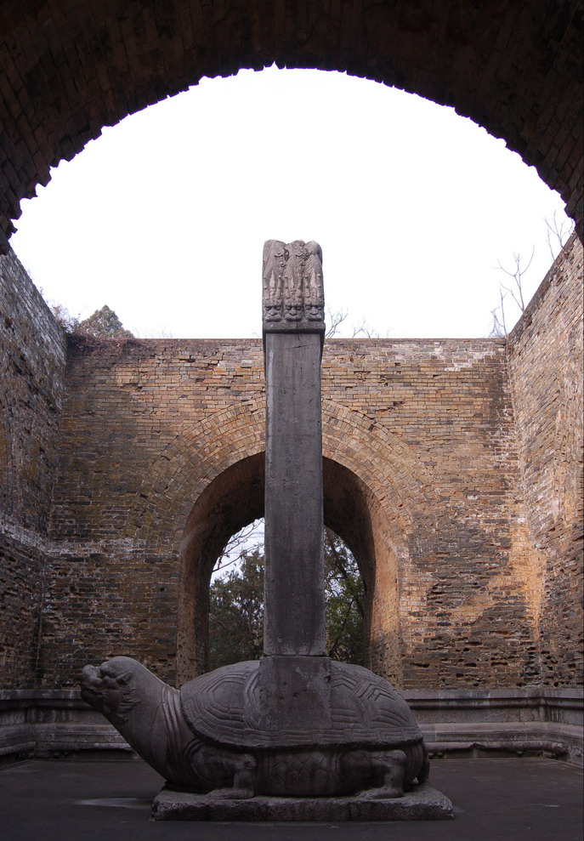
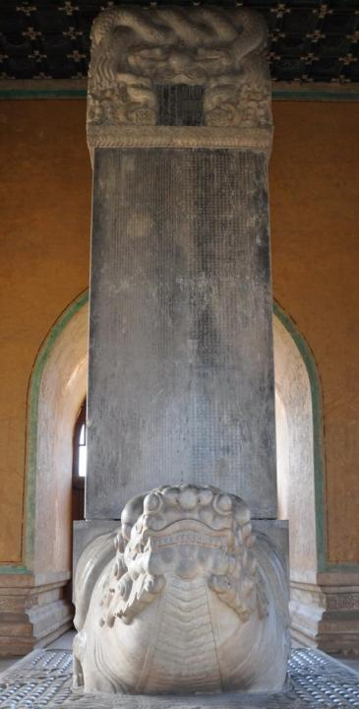

Slide 30
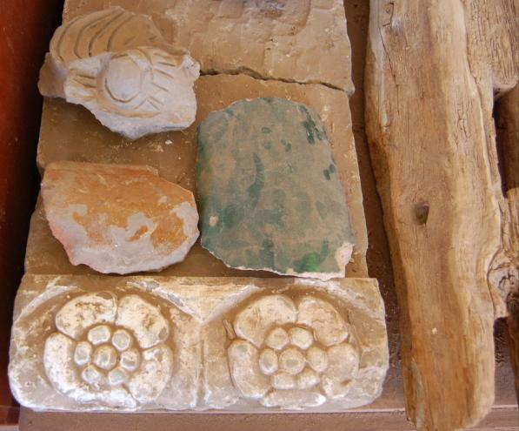
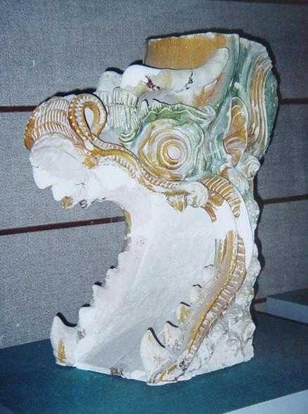

Slide 31
四、多室的玄宫之制
唐末至北宋，皇陵玄宫可能都是单室结构，已经发掘之例如唐僖宗（卒于文德元年，888年）靖陵为单室土洞墓、宋太宗元德李皇后（卒于太平兴国二年，977年）陵为单室砖室墓。早期发掘的辽庆州三陵玄宫结构相似，均为7室，前、中、后三个南北纵向相联的主室，前、中两室东西两侧各有1个耳室。此外，辽祖陵、怀陵中的陪葬墓皆为多室结构。西夏6号陵（旧编号为八号陵）为左中右3个墓室。明代皇陵玄宫应该也是3个主室的多室结构，其形式更接近辽陵。经过正式考古发掘的明神宗定陵，墓室由前殿、中殿、后殿、左配殿、右配殿五座殿宇组成，平面结构逊于辽庆州三陵，和祖陵PM1相同。

Slide 32
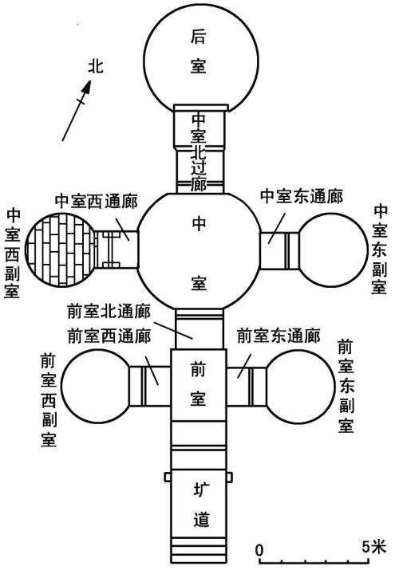
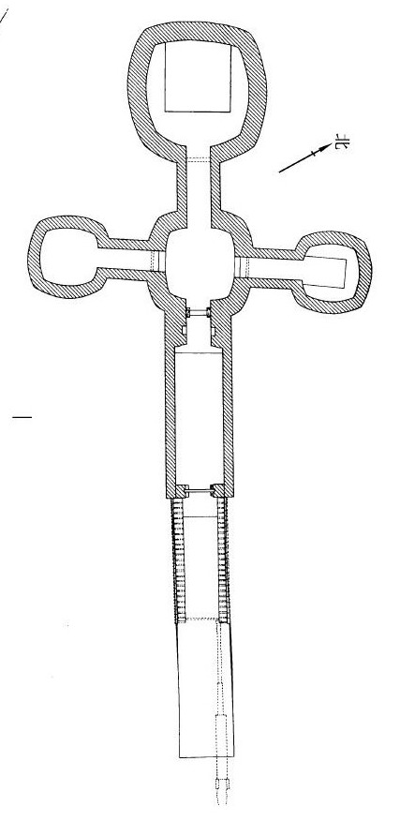

Slide 33
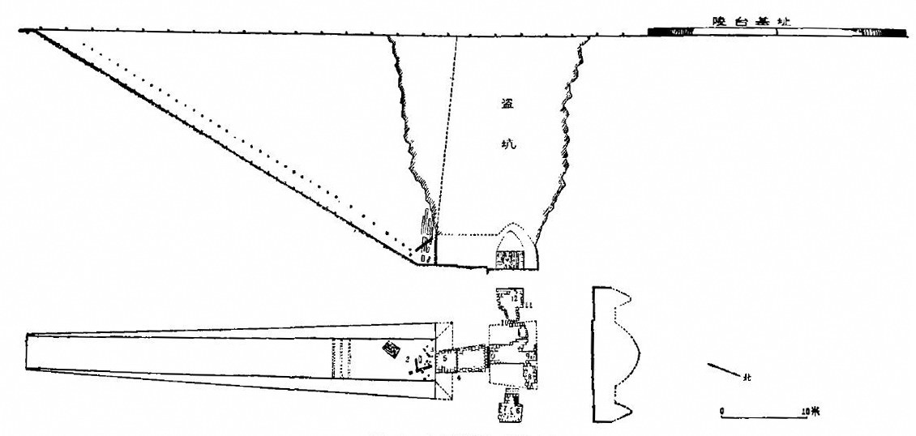

Slide 34
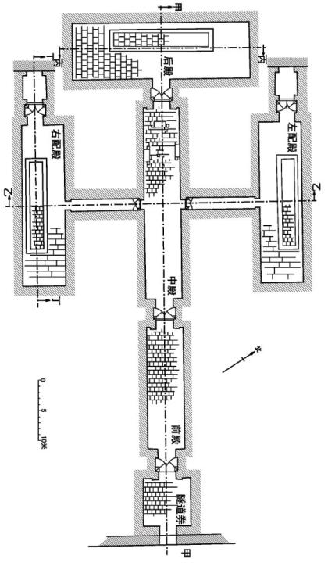
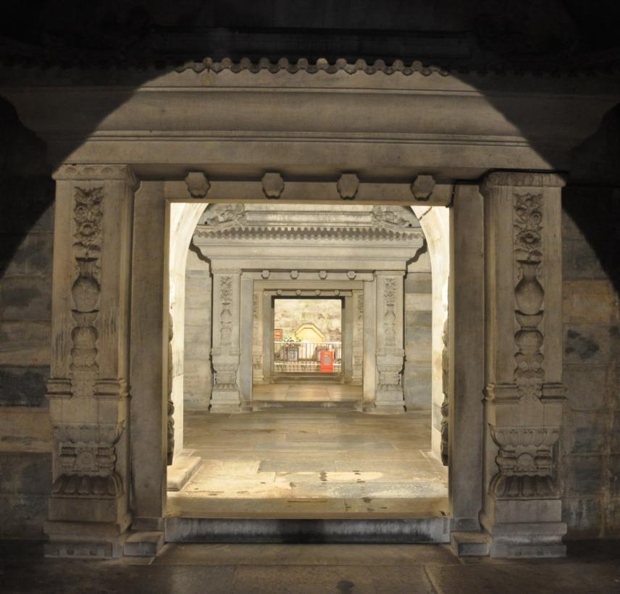

Slide 35
五、陵山之祭的开端
据《辽史》记载，圣宗、兴宗、道宗三帝既葬之后，各陵所依之山亦皆锡以佳名。契丹人原有山神崇拜的习俗，辽皇室经常在木叶山举行隆重的“祭山仪”，兴宗时期吸收中原传统礼仪，对于“祭山仪”的冠服、祭礼等制多所变更，“神主树木，悬牲告办，班位奠祝，致嘏饮福，往往暗合于礼”。除亲祭外，每年的十月十五日，辽君臣还焚纸质衣甲望祭木叶山：“岁十月，五京进纸造小衣甲、枪刀、器械万副。十五日，天子与群臣望祭木叶山，用国字书状，并焚之。国语谓之‘戴辣’”。一说太祖所葬即为木叶山，“葬太祖于木叶山，置州坟侧，名曰祖州”；这里还有世祖殿。木叶山应该距上京亦即辽皇室的发祥地不远，现代研究者亦有持祖陵所在即为木叶山之论者，更有人进一步研究，具体指认木叶山就是祖陵黑龙门外正对的漫歧嘎山。该山上曾发现有大型祭祀建筑遗迹，似可佐证此说。怀陵山口外也有一座形如屏风的小山，其上也有建筑遗迹。

Slide 36
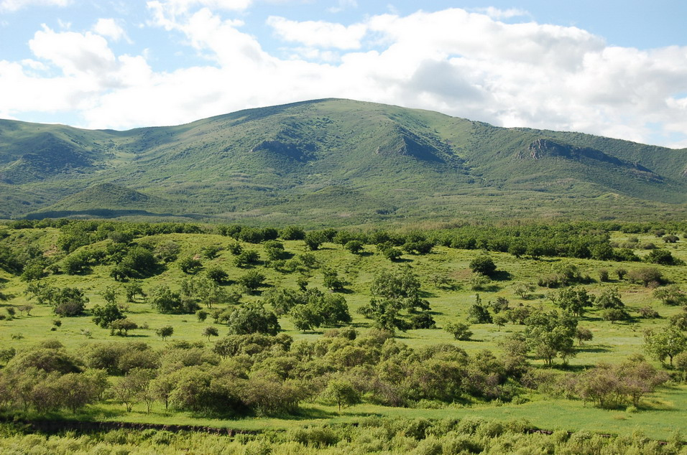

Slide 37
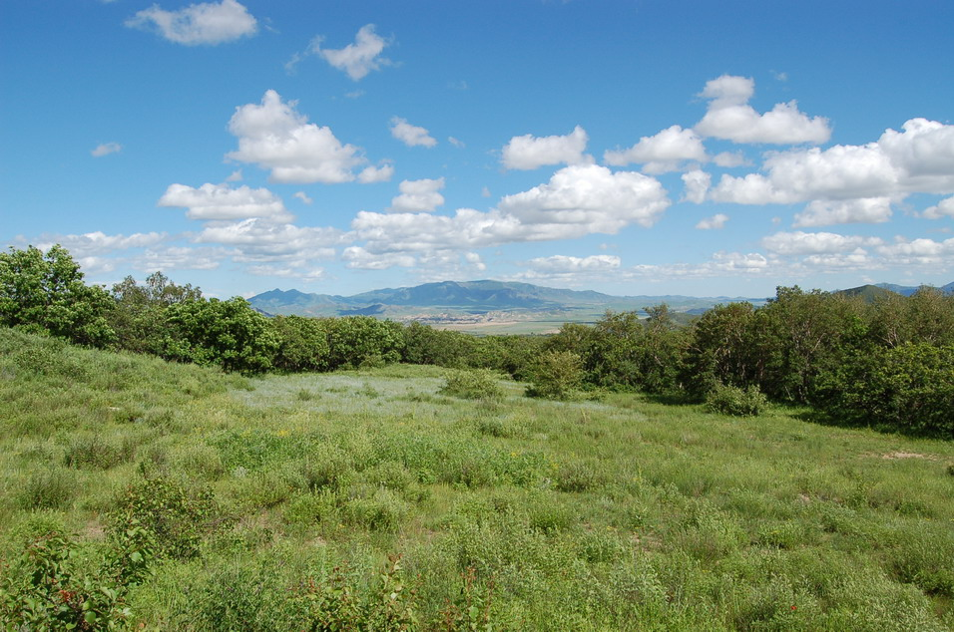

Slide 38
辽人十分虔敬的另一座山――黑山，也与巴林诸陵关系密切。“黑山在境北，俗谓国人魂魄，其神司之，犹中国之岱宗云。……俗甚严畏，非祭不敢近山”。按契丹旧俗，每年冬至“屠白羊、白马、白雁，各取血和酒，天子望拜黑山”，“五京进纸造人马万余事，祭山而焚之”。黑山今名“罕山”或“汗山”，在巴林右旗大板镇正北，祖陵在其东南，怀陵在其南偏东，庆陵在其西偏北。1983年，在罕山南坡曾发现辽代祭祀遗址，有建筑遗迹和刻有“崇善祈福”文字的残碑等。
辽代皇陵所凭依之山已经从众山中脱颖而出，这种尊崇陵山的做法被金代继承，金世宗敕封皇陵所在的大房山之神为“保陵公”，这是封拜皇陵凭依之山、并于祭祀皇陵时兼祭陵山之始。辽金这种对于皇陵所凭依山脉的敬礼行为直接影响到明代，永乐时开始的对于天寿山的特别祭享，应该是受金朝封大房山为“保陵公”的启示；只不过金代“保陵公”之祭尚属于“诸神杂祠”，所赐冠服属于诸侯级别，而天寿山神却从一开始就有直追岳镇海渎的崇高地位，最终由明世宗确定为国家祭祀大典。

Slide 39
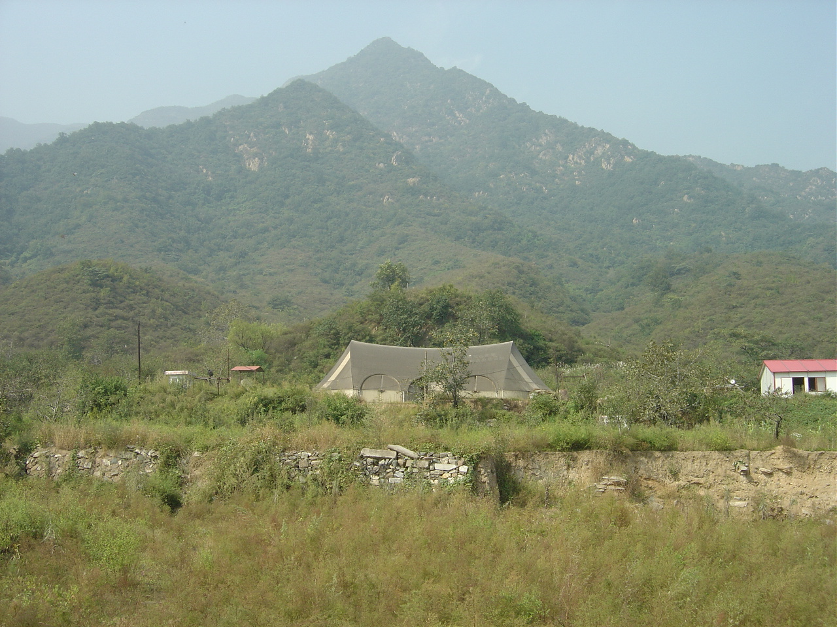

Slide 40
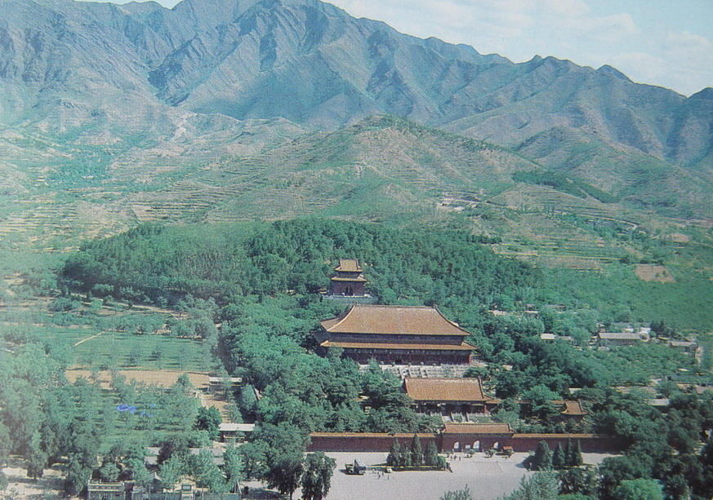

Slide 41
对天寿山祷祭日隆，最终导致了嘉靖时期“陵山”正式从祀郊坛。嘉靖十年（1531年）二月，明世宗谕内阁：“文皇帝既封黄土山为（天）寿山，今又拟显陵为纯德山，而独钟山如故，于理未妄[妥]，朕惟祖陵宜曰基运山、皇陵宜曰翔圣山、孝陵宜曰神烈山，并方泽从祀。以基运、翔圣、天寿山之神设于五岳之前，神烈、纯德山之神位次于五镇之序”。这是明代皇陵所凭依之山正式命名并从祀方泽坛之始；清朝入关后陵封祀陵山完全继承了明代制度。

Slide 42
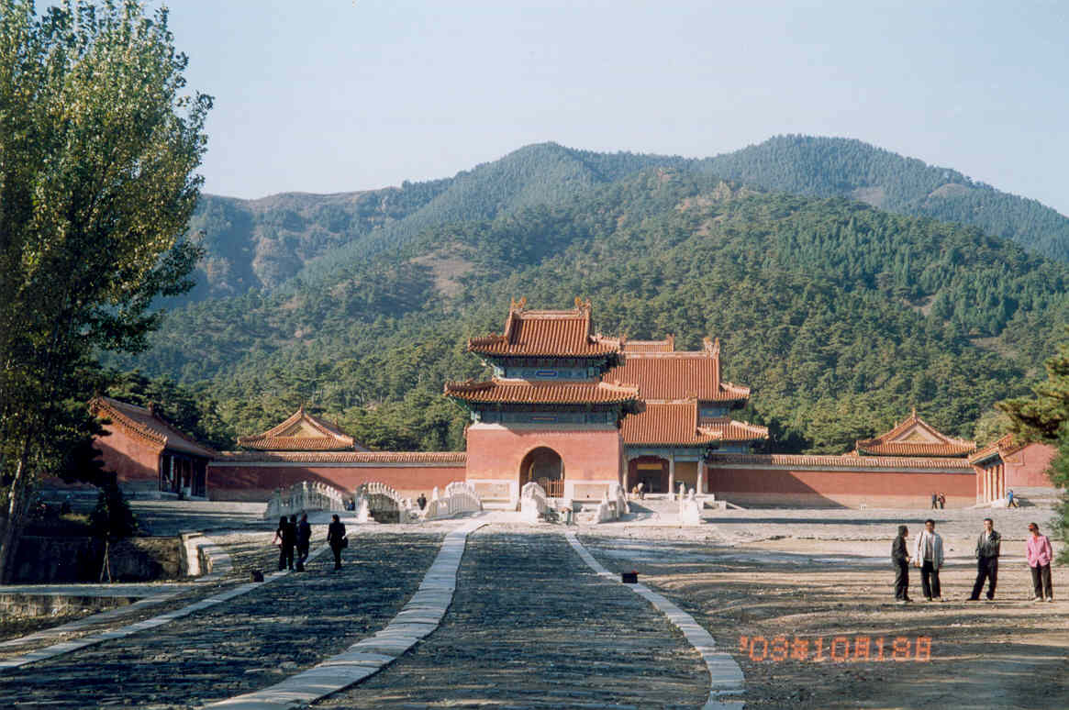

Slide 43
六、皇帝亲祭先陵的制度化
从汉至宋，祭祀皇陵渐成常制，但皇帝亲祭并不是每年必举的常制。景德四年（1007年）正月，宋真宗朝拜父祖三陵，“是夜，漏未尽三鼓，帝乘马，却舆、辇、伞、扇，至安陵，素服步入司马门行奠献礼，诸陵亦然。又诣下宫”。和唐代一样，宋代皇帝祭陵依然没有常态化、制度化。
辽代帝陵附近普遍有皇帝庙一类建筑，祖州城西“有祖山，山有太祖天皇帝庙，御靴尚存” 。世宗怀节皇后萧氏、皇后甄氏在察割作乱时遇害，“景宗立，葬二后于医巫闾山，建庙陵寝侧”。辽末被金兵破坏的“祖州则太祖之天膳堂，怀州则太宗德光之崇元殿，庆州则望仙、望圣、神仪三殿；并先破乾显等州如凝神殿、安元圣母殿，木叶山之世祖殿，诸陵并皇妃子弟影堂”等，应该与太祖庙、世宗皇后庙的功用相同。辽陵此制和西汉列帝“各自居陵旁立庙”有相似之处。辽代规定于每年孟冬举行祭陵仪式，届时“有司设酒馔于山陵，皇帝、皇后驾至，敌烈麻都奏‘仪办’。閤门使赞皇帝、皇后诣位四拜讫，巫赞祝燔胙及时服，酹酒荐牲。大臣、命妇以次燔胙，四拜。皇帝、皇后率群臣、命妇，循诸陵各三匝。还宫。翼日，群臣入谢”。这种固定时日的皇帝亲祭，无论是否能够真正执行，都已经进入到制度化层面。
此后，金、明等朝也不乏皇帝亲祭皇朝祖先陵墓之例，清朝时皇帝亲祭先陵乃成为世代相守、基本每年必举的典制。纵观历史，在皇帝亲祭祖先陵墓从个案到形成制度的过程中，北方少数民族发挥了比较突出的影响作用。

Slide 44
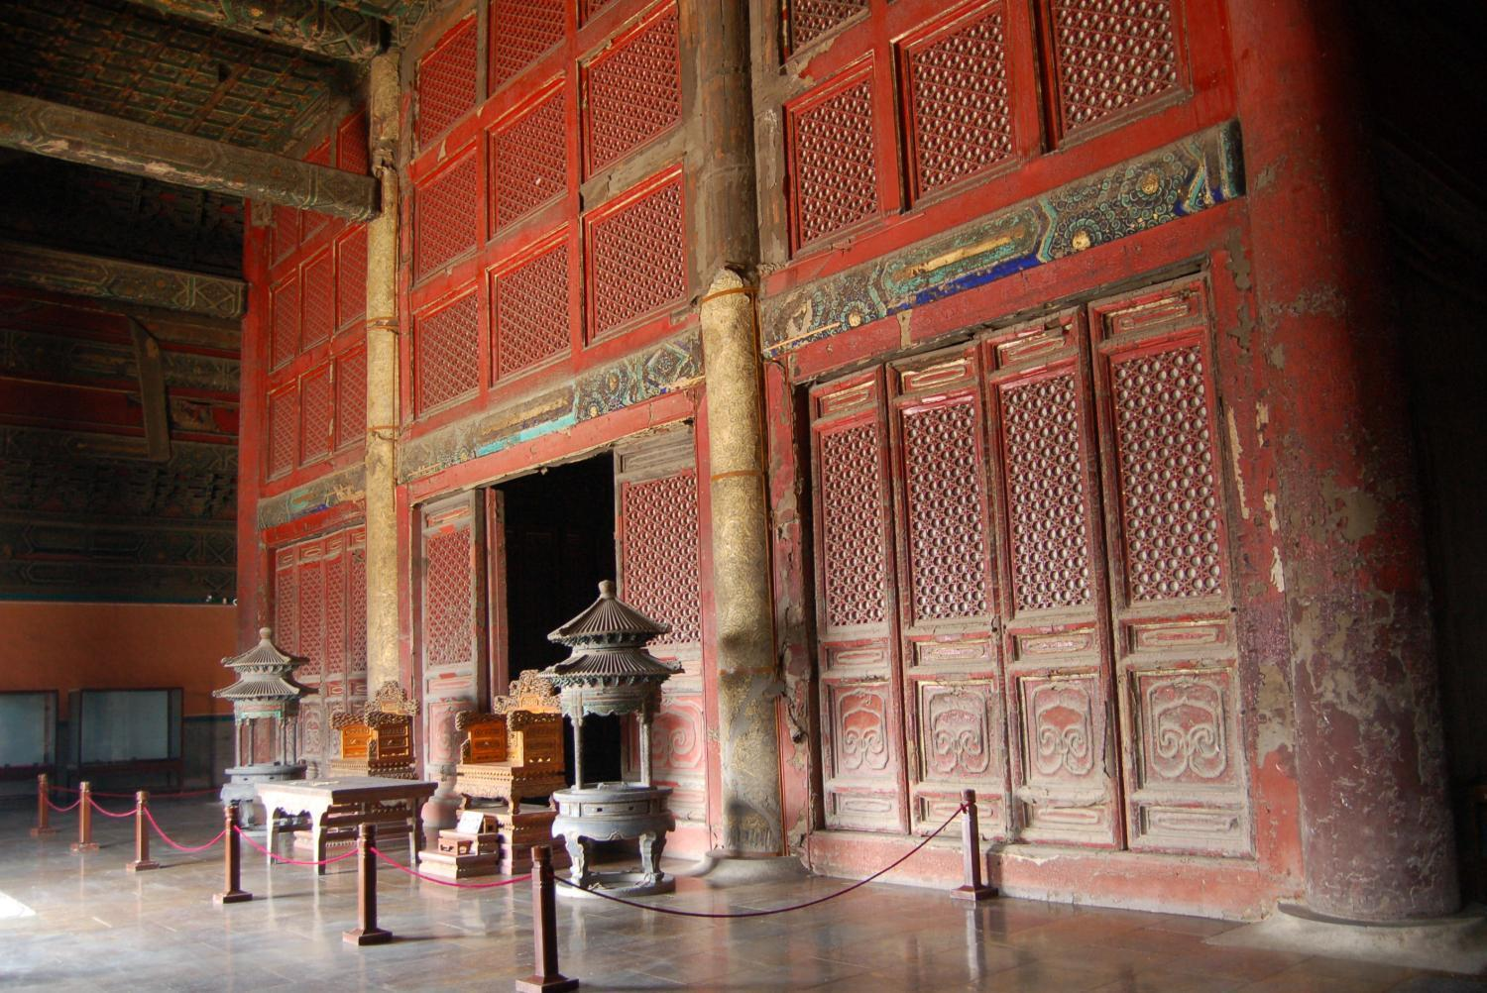

Slide 45
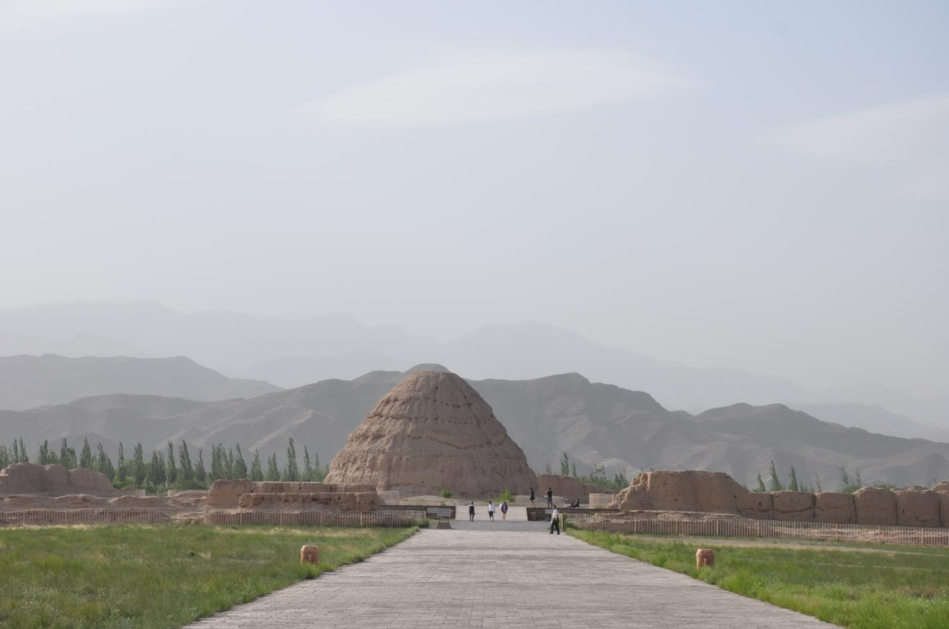
辽、西夏、金三朝是中国古代帝王陵寝制度发展过程中不可或缺的一环。就中国古代帝王陵墓制度的发展演变序列而言，绝不是简单的汉－唐－宋－明等中原“正统”王朝简单的直线式传递，契丹、党项（羌）、女真等北方少数民族对于帝王陵墓制度的最后定型也同样起了很大的作用。
謝謝各位！

